Slide 1
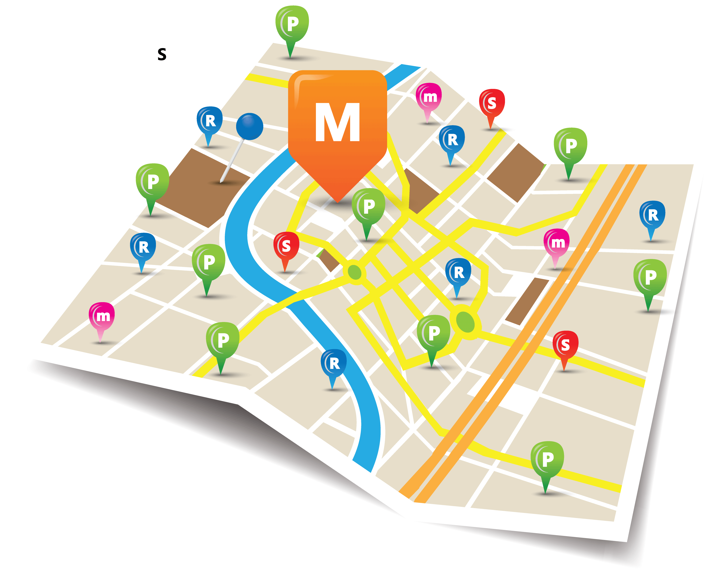

Slide 2
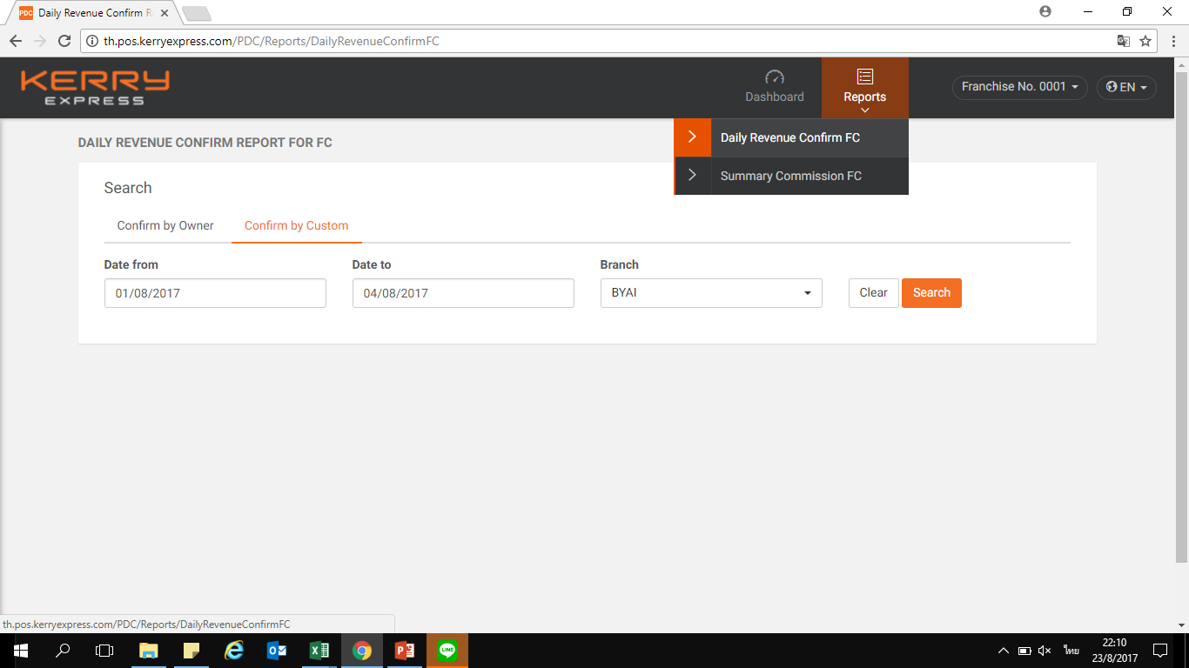

Slide 3
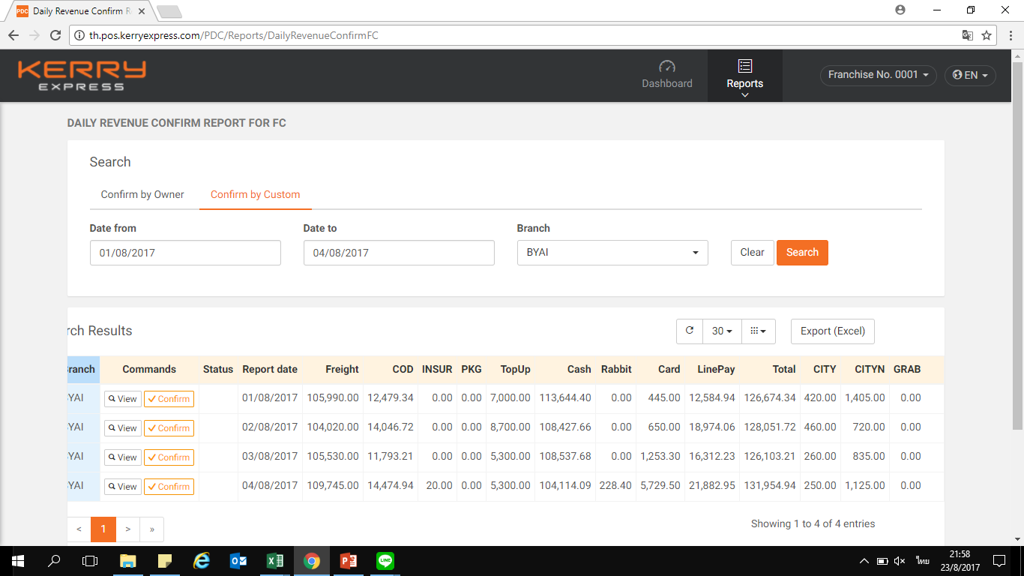
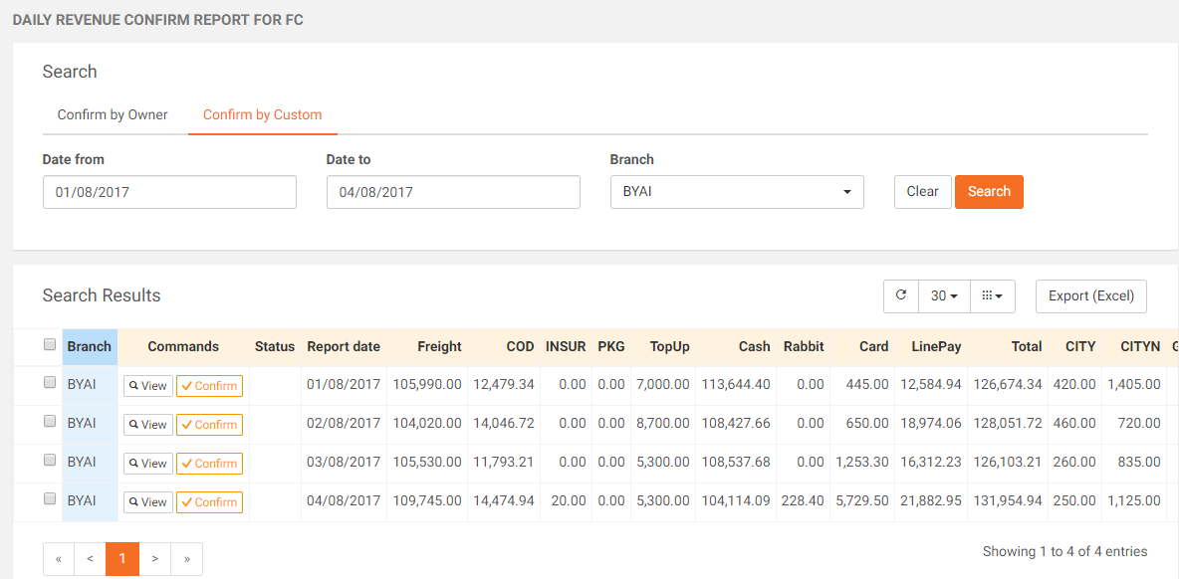

PSP
RTSP
จะโชว์ข้อมูลยอดรวม
ประจำวัน
เพิ่มเติม 2 ช่อง
PSP
RTSP
กด View จะขึ้นระละเอียดยอดประจำวัน

Slide 4
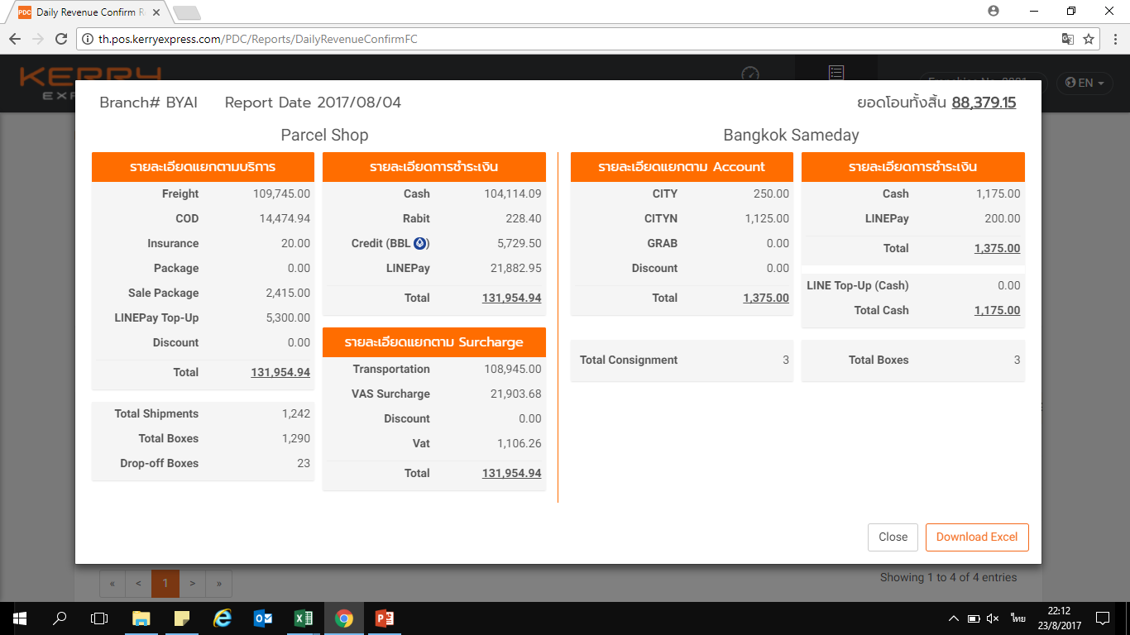

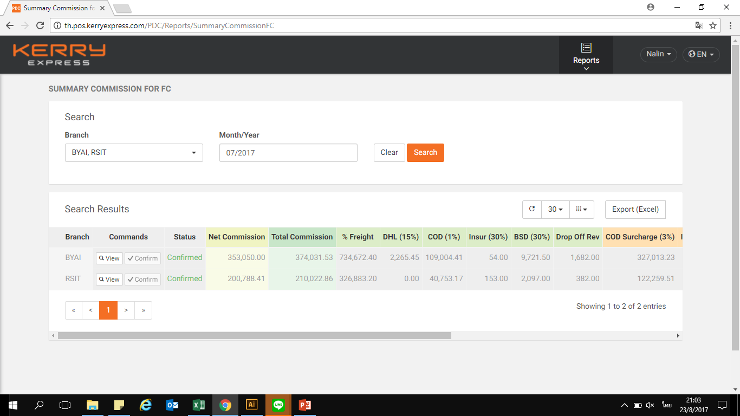
เพิ่มช่องเลื่อนหน้า

Slide 5

Partner | Transport |  |  | Income
 | Total Revenue | Total Shipment | Total Boxes | Revenue
Parcel Service Point
PSP [25%] 5 Branch
Retail Service Point
Office Mate [20%] 5 Branch
Family Mart [20%] 5 Branch
B2S [20%] 5 Branch
Top Supermarket [20%] 5 Branch
2
กด icon ตามรูป

Slide 6
รายละเอียดค่าบริการสาขาย่อย Parcel Service Point
No. Branch Total Shipment Total Boxes Net Sale
No. Branch Total Shipment Total Boxes Net Sale

Slide 7
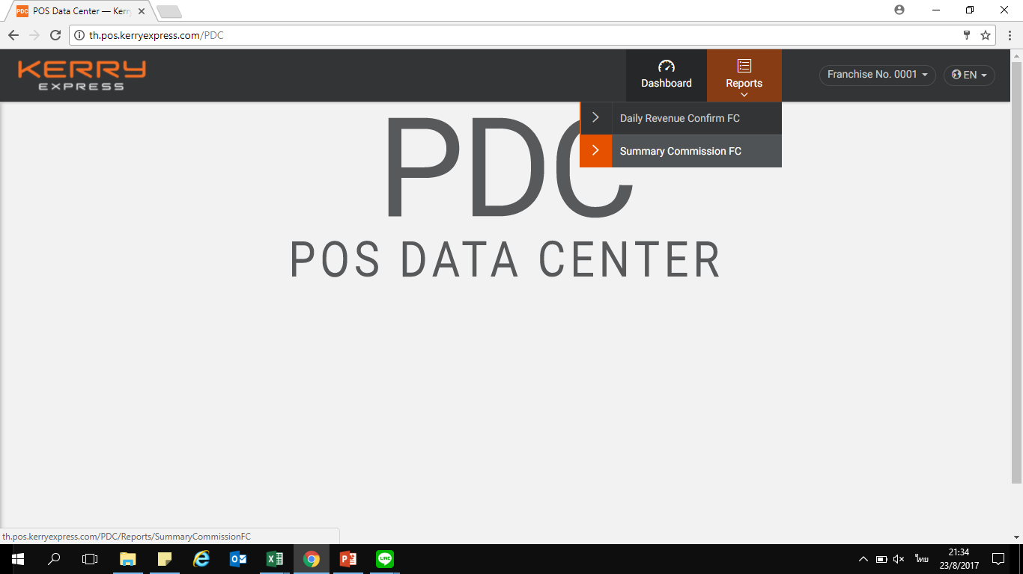

Slide 8
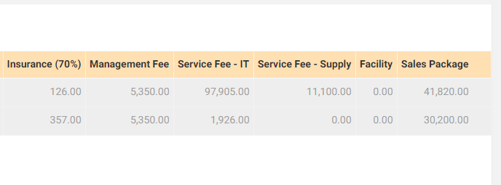
PSP
RTSP
Net Commission ที่ FC ได้รับ
(รวมในส่วนของ PSP,RTSP แล้ว)
เพิ่มเติม 2 ช่อง
PSP
RTSP

Slide 9
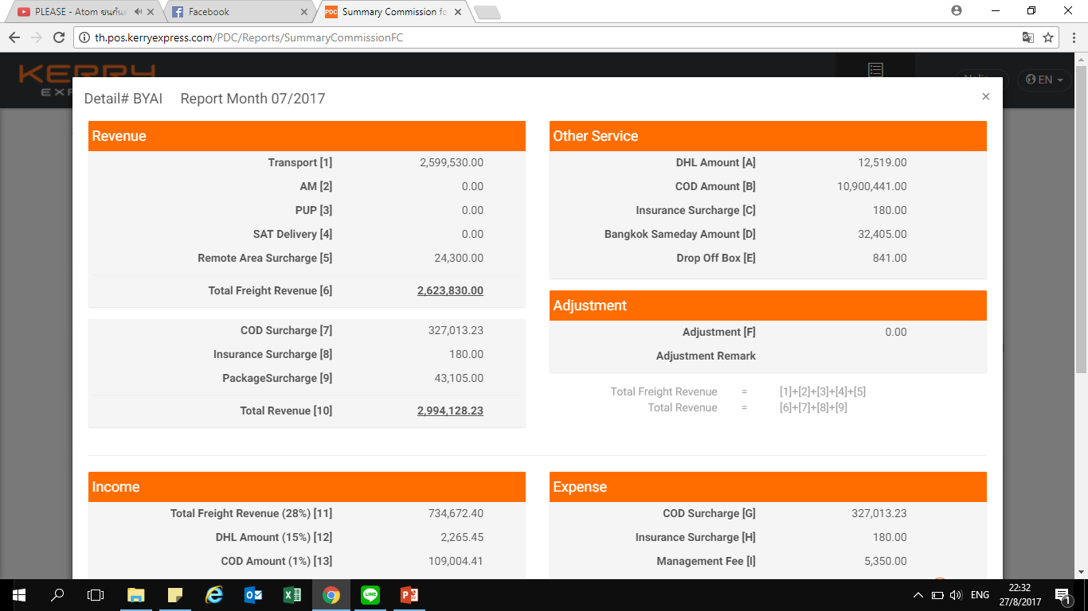
RTSP Amount [..] 12,345.00 [20 Branch]
PSP Amount [..] 12,345.00 [7 Branch]

Slide 10
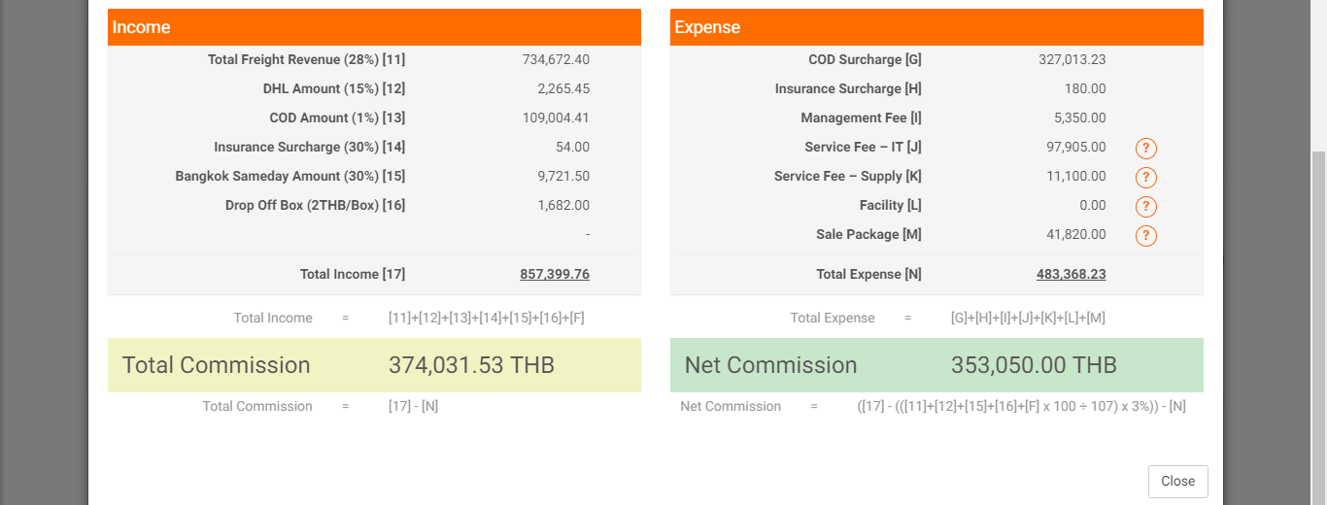
RTSP Amount (25%) […] 2,900.00
PSP Amount (20%) […] 2,390.00

